Slide 1


Mémoire de fin d’études En vue de l’obtention de la Licence en
Méthodes Informatiques Appliquées à la Gestion des Entreprises (MIAGE)
sous le thème :
Application web de mise en relation entre clients et freelancers
Présenté par : Moussa Mohamed Erebih C21397
Encadré par : Cheikh Abdelkader Ahmed Telmoud
Année Universitaire 2024-2025

Slide 2
Plan
Introduction
Etude Préalable
Spécification des Besoins
Conception
Outils & technologies
Démonstration
Conclusion
2

Slide 3
Introduction
Problématique
Centralisation absente
Causes
Crédibilité limitée
Accessibilité difficile
Solution
3

Slide 4
Etude Préalable
Etude de l’existant : Description
Etude de l’existant : Critique
Solution Proposée
4

Slide 5





Etude de l’existant : Description
Aujourd'hui, la recherche entre clients et freelancers reste non centralisée et effectués via :
Réseaux sociaux
Email
Appel téléphonique
Solutions existantes :
Upwork
mostaql
5

Slide 6
Etude de l’existant : Critique
Interface complexe
Coût élevé
Temps d’adaptation long
Trop de fonctionnalités inutiles
6

Slide 7
Solution Proposée
Création d‘une application web facile à utiliser qui permet :
Publication de projets détaillés par les clients
Postulation aux projets par les freelancers selon leurs compétences
Gestion simplifiée des candidatures et du processus de sélection
Notifications automatiques par email pour chaque action importante
Expérience utilisateur fluide grâce à une interface claire et légère
7

Slide 8
Spécification des Besoins
Besoins Fonctionnels
Besoins Non Fonctionnels
Identification des Acteurs
8

Slide 9
Besoins Fonctionnels
Création de compte (Client / Freelancer)
Gestion des profils utilisateurs
Authentification sécurisée (connexion / déconnexion)
Publication de projets par les clients
Sélection de freelancers par les clients
Évaluation des freelancers après mission
9

Slide 10
Besoins Fonctionnels
Soumission de propositions par les freelancers
Clôture des missions après exécution
Système de notifications en temps réel
Administration de la plateforme (gestion des comptes, surveillance)
10

Slide 11







Besoins Non Fonctionnels
Sécurité
Performance
Convivialité
Maintenance
Disponibilité
Scalabilité
Compatibilité
11

Slide 12



Identification des Acteurs
Client
Freelancer
Administrateur
12

Slide 13
Conception
Diagramme de cas d'utilisation
Diagrammes de séquence
Diagramme de la classe
13

Slide 14
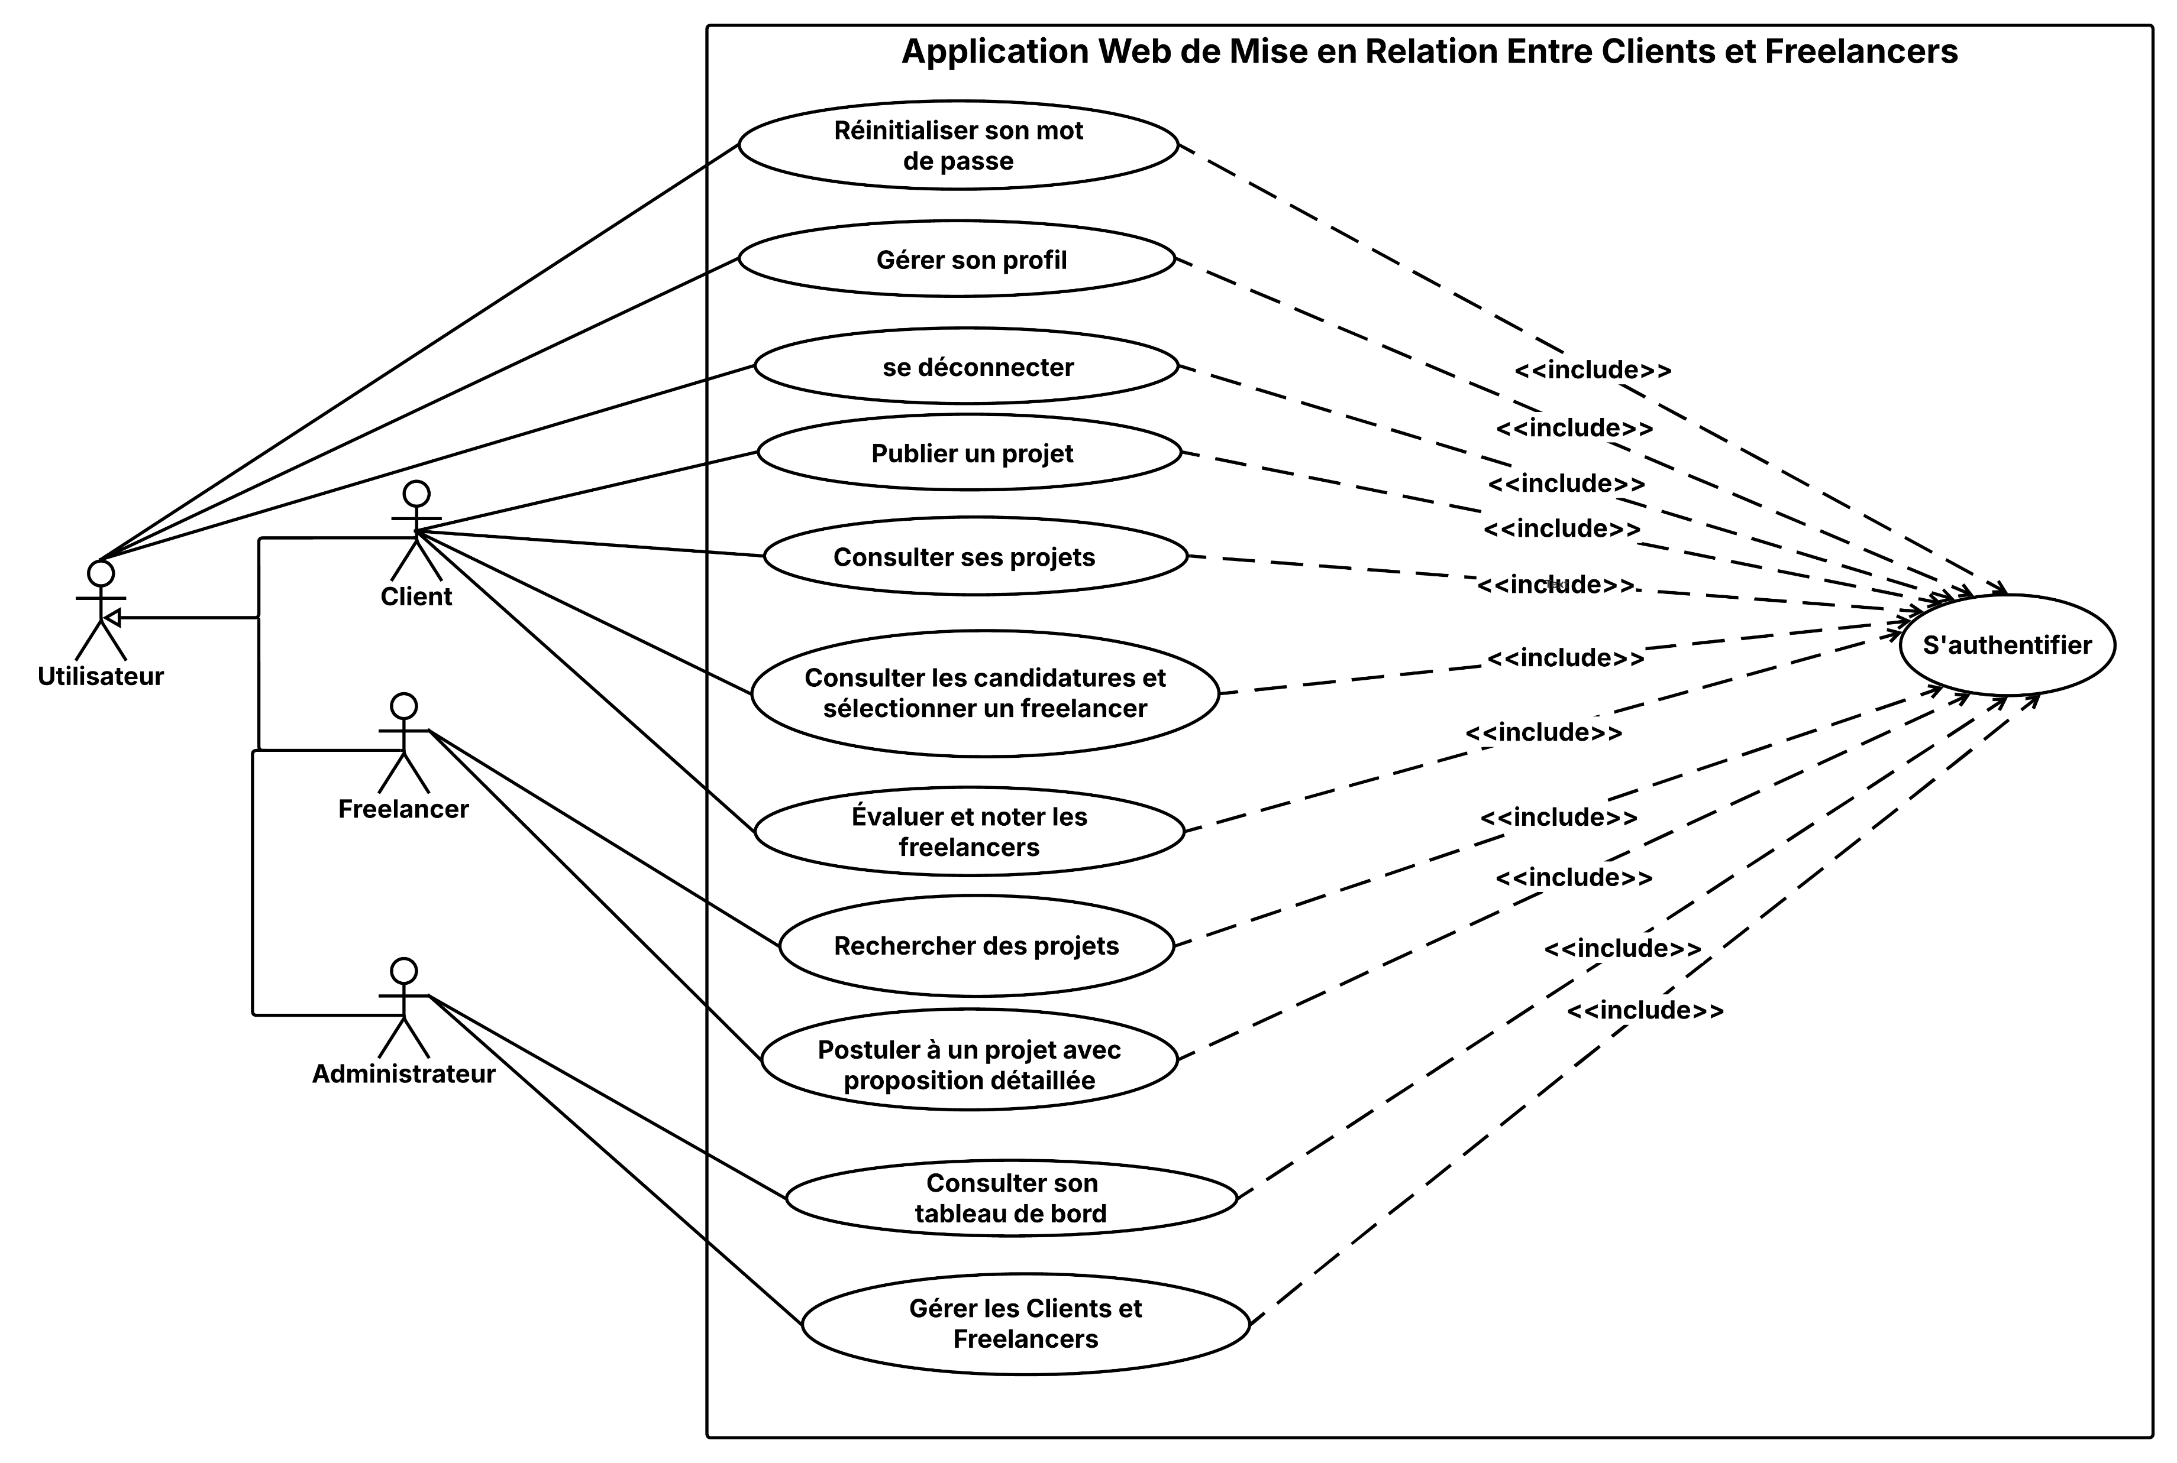
Diagramme de cas d'utilisation
14

Slide 15
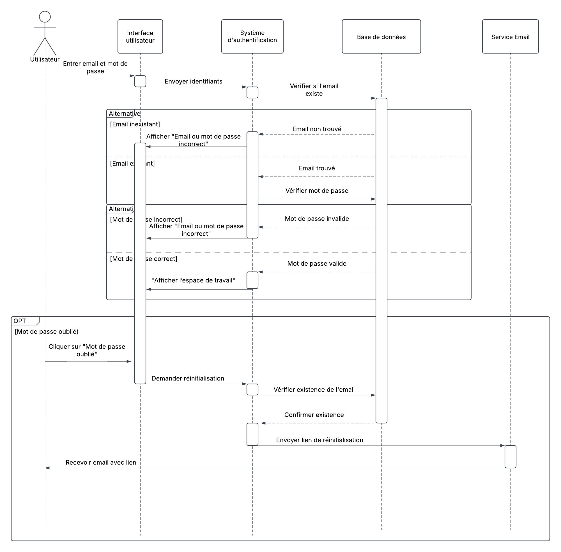
Diagramme de Séquence pour l’Authentification
15

Slide 16
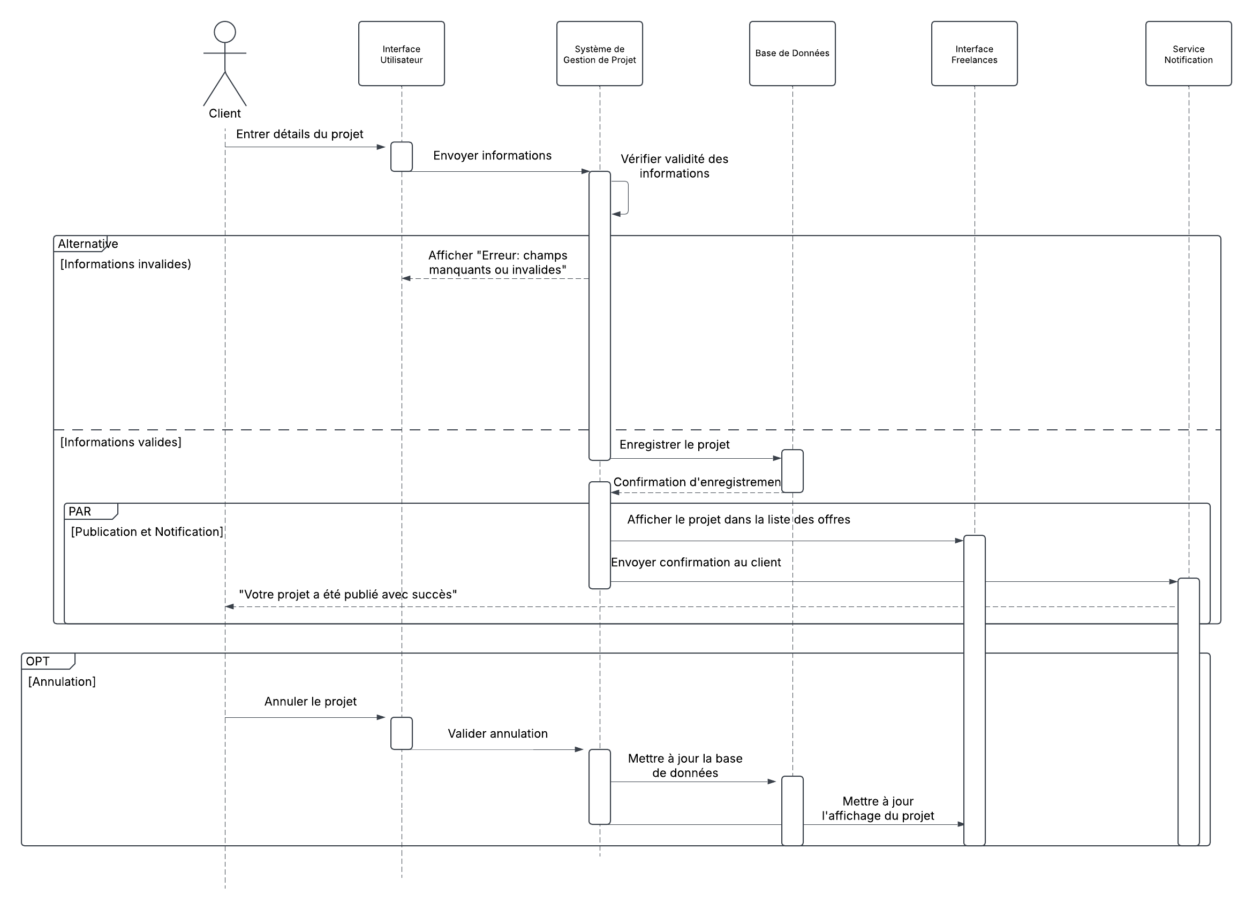
Diagramme de séquence pour la publication d’un projet
16

Slide 17
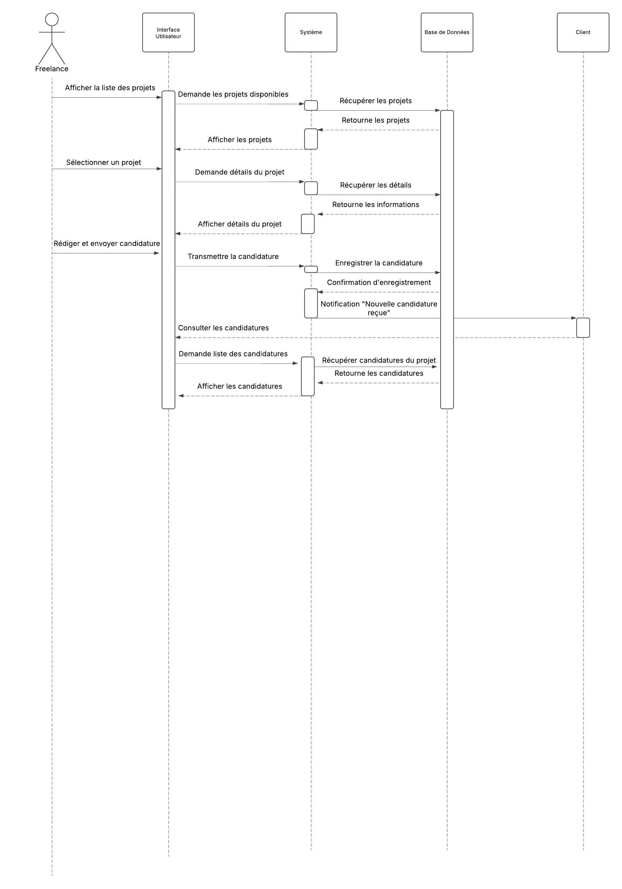
Diagramme de séquence pour la candidature à un projet
17

Slide 18
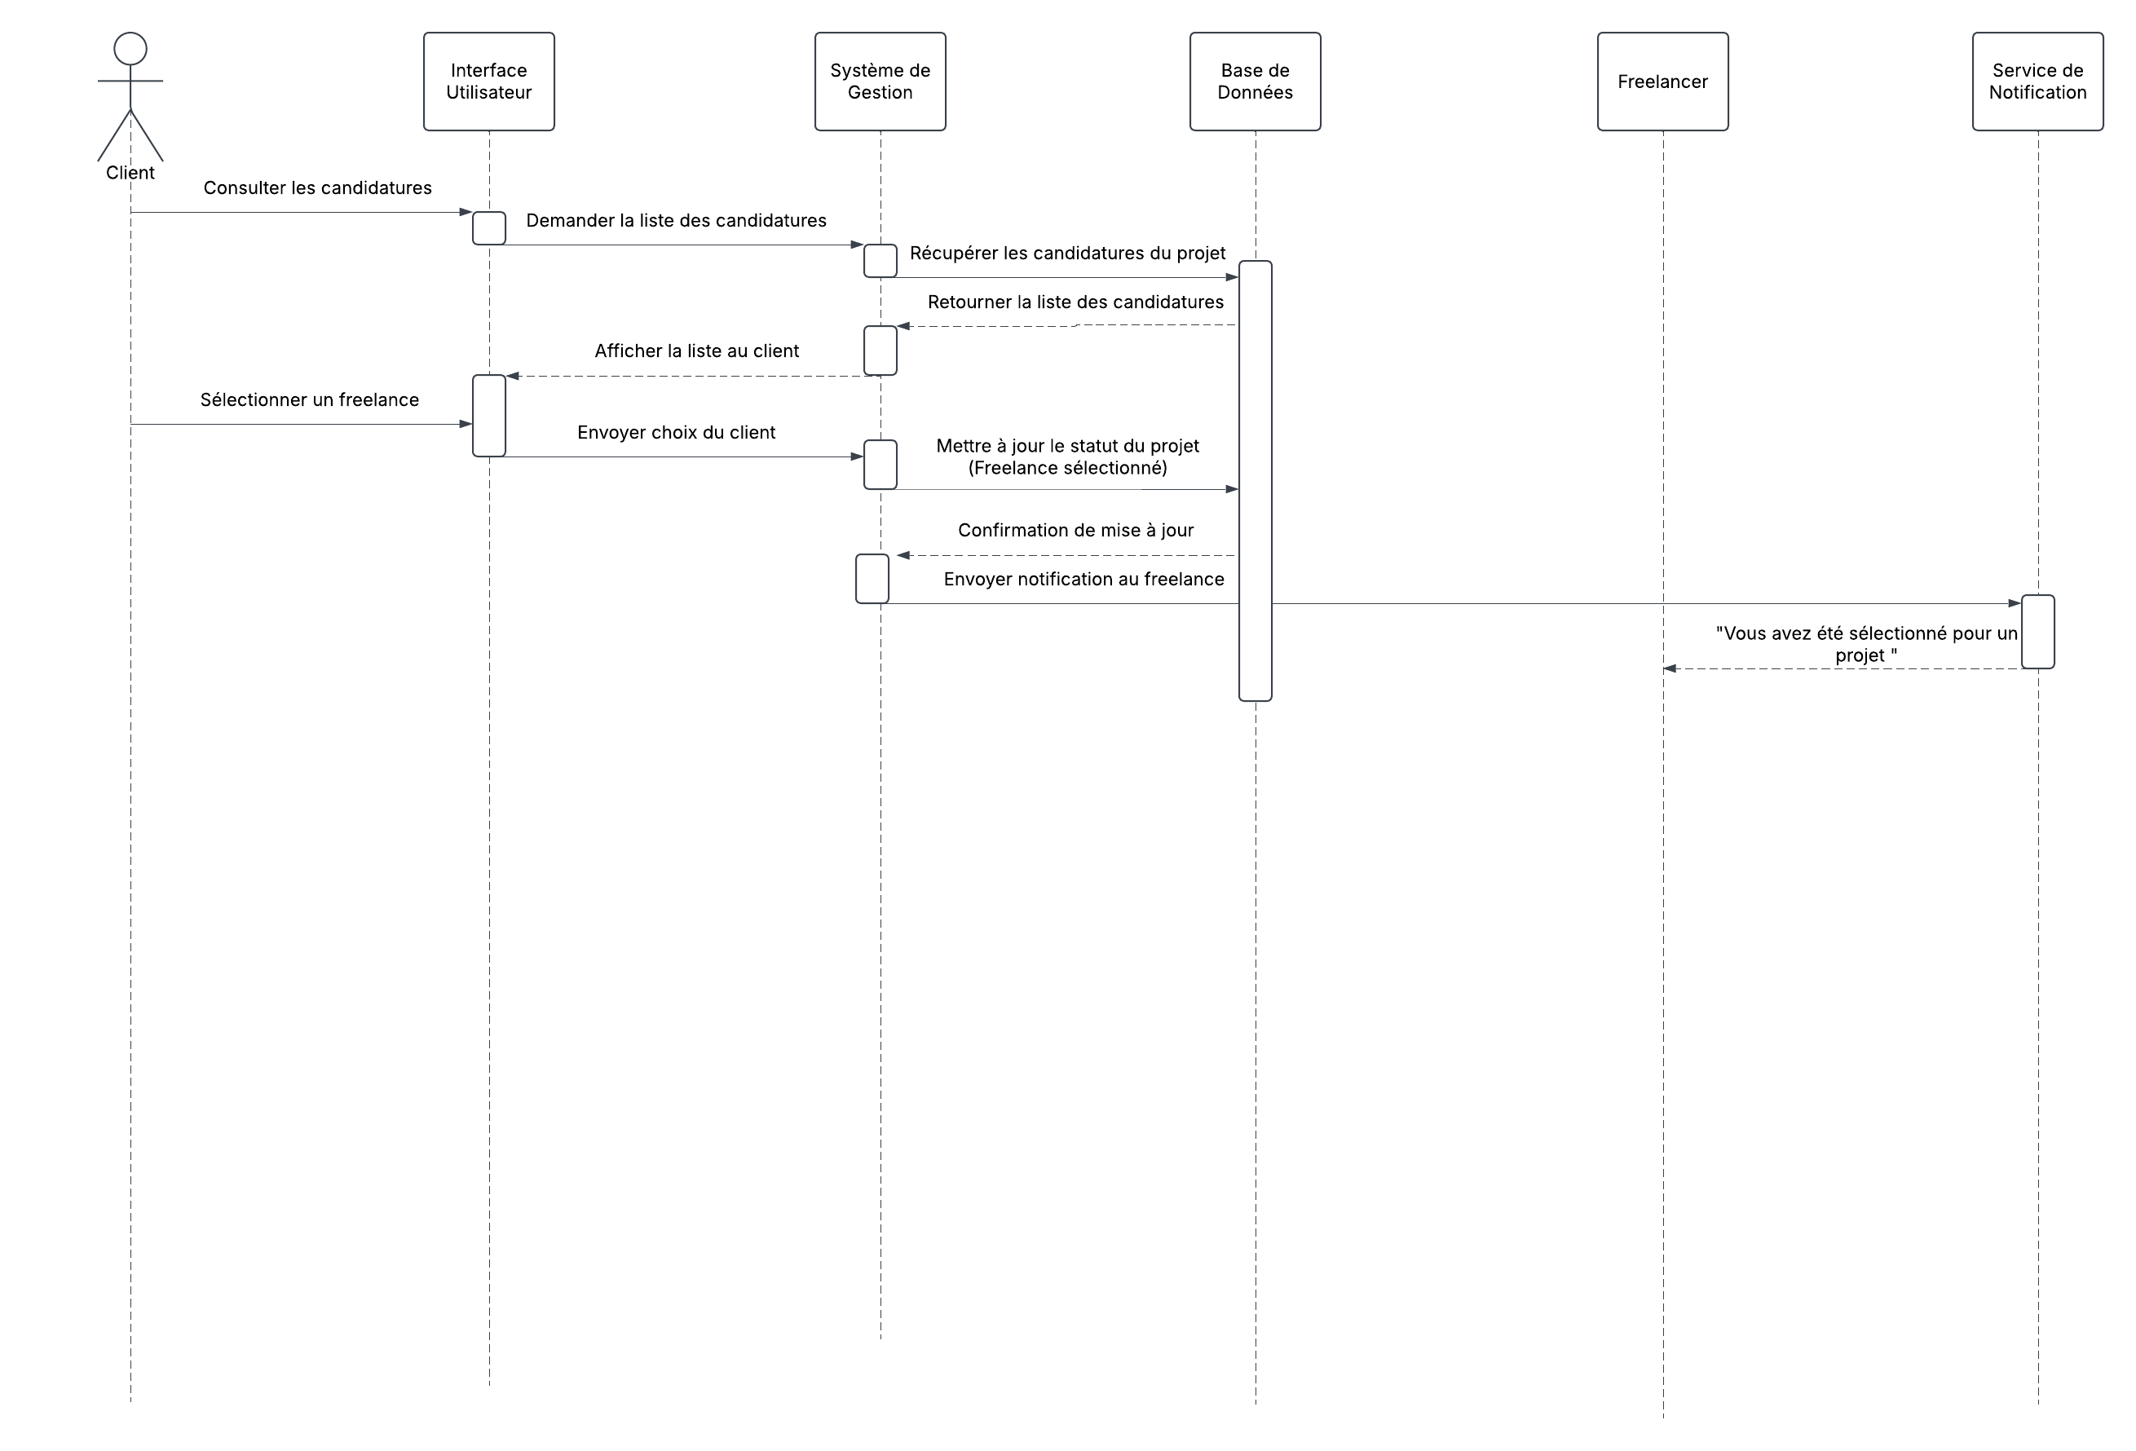
Diagramme de séquence pour la sélection d’un freelancer
18

Slide 19
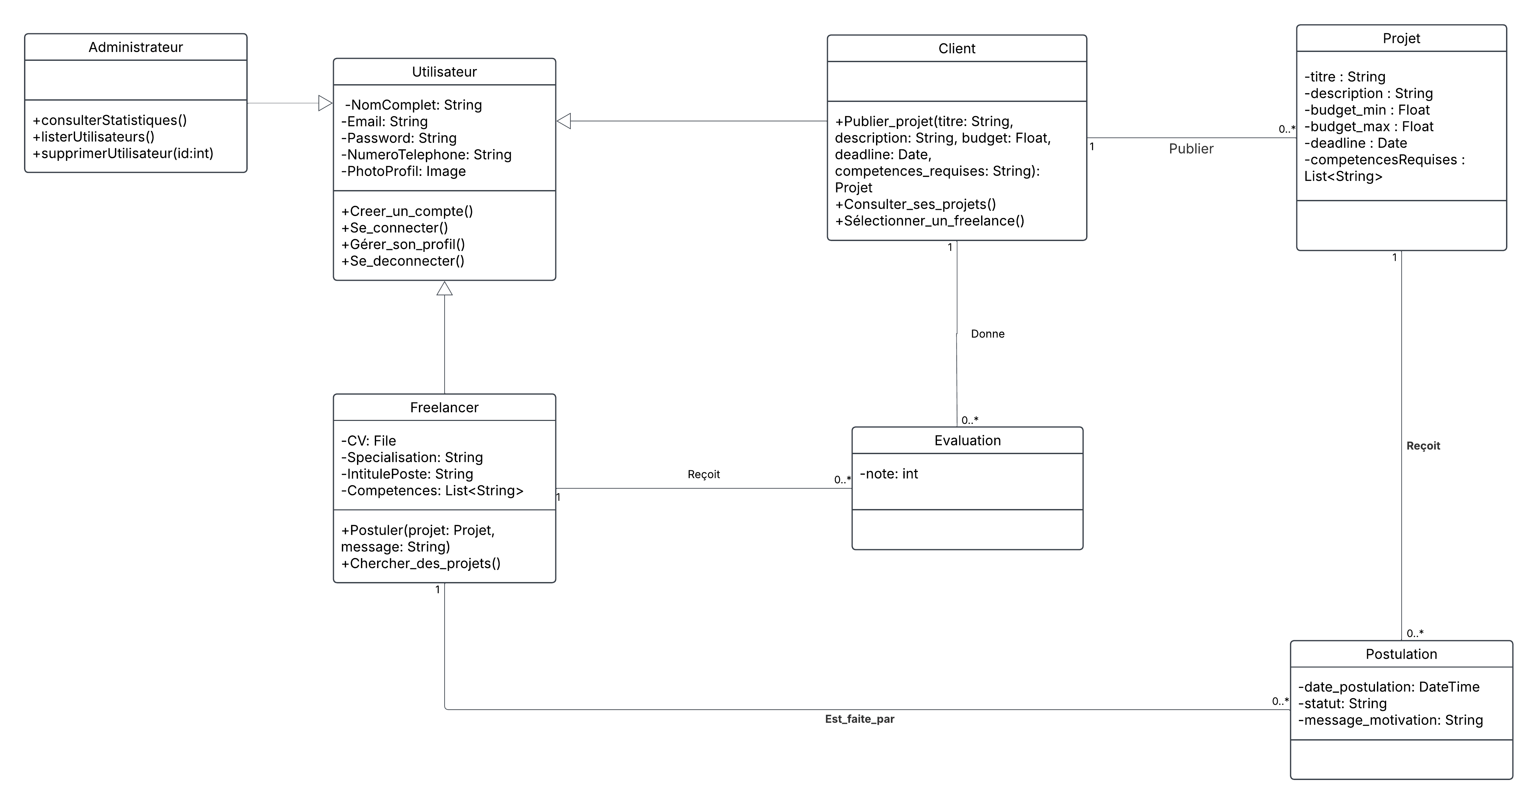
Diagramme de classe
19

Slide 20




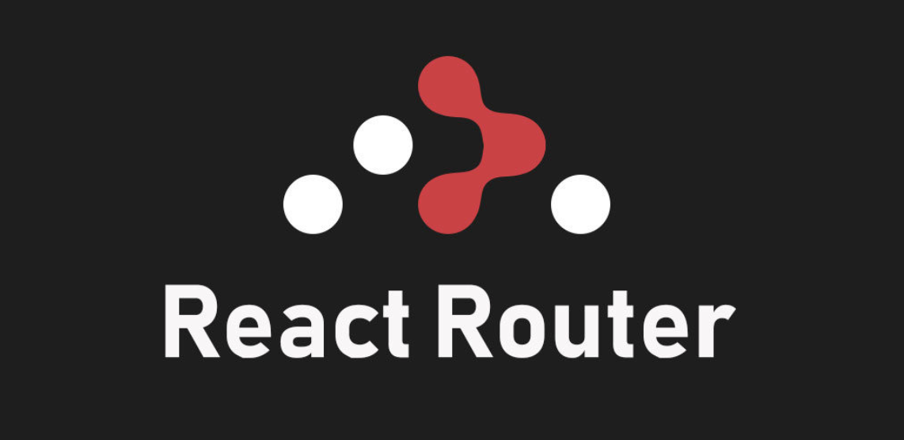
Outils & technologies
Django et DRF
PostgreSQL
React.js
Material UI (MUI)
React Router
20

Slide 21





Outils & technologies
JWT (JSON Web Tokens)
Git et Github
Visual Studio Code
Postman
Swagger
21

Slide 22
Démonstration

Slide 23
Conclusion

Slide 24

MERCI
POUR VOTRE ATTENTION

